Slide 1

IA para detecção de inadimplência
Módulo: Regressão Logística

Slide 2
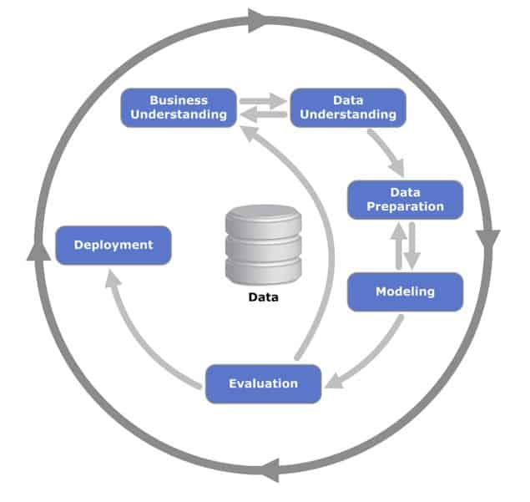
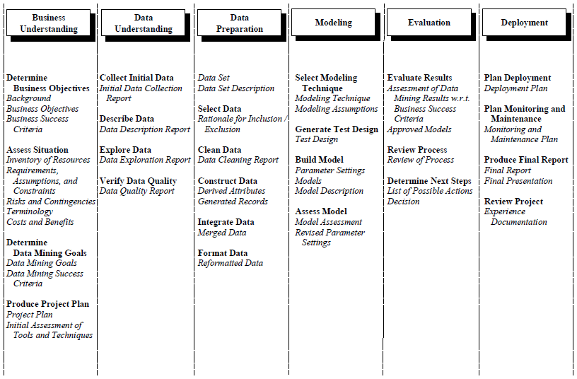
Metodologia
CRISP DM
(*) Cross Industry Standard Process for Data Mining

Slide 3
Aula 4 – Data Understanding
Describe Data
Explore Data
Verify Data Quality

